Slide 2
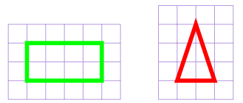
До начала работы
Было на бумаге:
Задание – поместить в квадрат 2х2, и центр картинки должен совпасть с началом координат.
Расчет:
aspectFig = Vx / Vy
aspectForm = 1 // 2х2
S = (aspectFig < aspectForm) ? 2 / Vy : 2 / Vx
Vx_m = Vx*S // размер по X и Y внутри 2x2
Vy_m = Vy*S
Vy
Vx

Slide 3
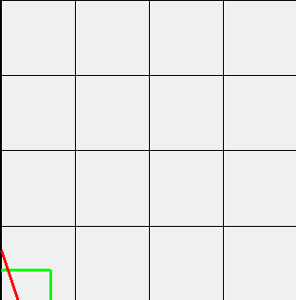
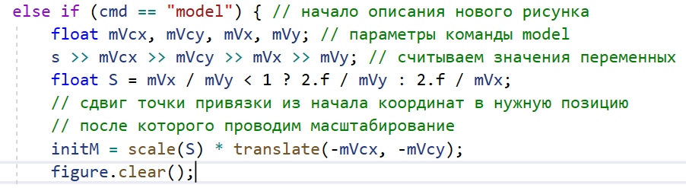
В программе – команда model
В файле соответствует команде figure после описания рисунка:
# первый рисунок
model 2 1 4 2 # центр в точке (2, 1), размеры 4x2
color 0 255 0 # цвет зеленый
thickness 3 # толщина линии 3
path 5 # путь из четырех ребер (пять вершин)
0.5 0.5 # левый нижний угол
0.5 1.5 # левый верхний угол
2.5 1.5 # правый верхний угол
2.5 0.5 # правый нижний угол
0.5 0.5 # левый нижний угол
# преобразования и размещения по описанию
figurе

Slide 4
Следующий шаг – разместить картинку в прямоугольник заданного размера
Условие - минимальный размер прямоугольника 2х3.
Следовательно, надо пересчитать коэффициент масштабирования из 2х2 в 2х3.
aspectFig = Vx_m / Vy_m // размер в 2х2
aspectForm = Wx / Wy; // Wх = 2, Wy =3
S = (aspectFig < aspectForm) ? Wy / Vy_m : Wx / Vx_m;
Этот коэффициент должен быть применен к картинке до начала основного рисования.

Slide 5
Расчет в model
Vx = 4 Vy=2
aspectFig = Vx / Vy => 2 aspectForm = 1
S = (aspectFig =2 < aspectForm =1) ? 2 / Vy : 2 / Vx => S= 2/Vx = 1/2
Vx_m = Vx*S => Vx_m = 2
Vy_m = Vy*S => Vy_m = 1

Slide 6
Расчет для команд отрисовки в файле (след.шаг)
Вариант, когда Wх = 2, Wy =3 (фрейм 40х20)
aspectFig = Vx_m / Vy_m => aspectFig = 2/1 = 2
aspectForm = Wx / Wy;
S=(aspectFig<aspectForm) ? Wy/Vy_m : Wx/Vx_m =>(2 < 2/3) ? 3/1 : 2/2 = 1
Вариант, когда Wх = 1, Wy =1.5 (фрейм 20х10)
aspectFig = Vx_m / Vy_m => aspectFig = 2/1 = 2
aspectForm = Wx / Wy;
S=(aspectFig<aspectForm) ? Wy/Vy_m : Wx/Vx_m
=>(2 < 1/1.5) ? 1.5/1 : 1/2 = 0.5

Slide 7
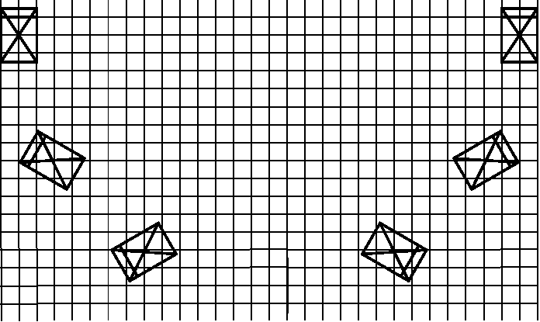
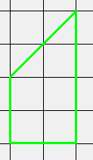
Повороты, переносы
Задание:
Центры изображений в серии из 6-и изображений расположены на окружности радиуса 14 клеток.
Каждое изображение в серии имеет поворот 30 градусов относительно предыдущего изображения в серии.
Радиус – 14. Сдвиг на 30 градусов по кругу
Центр окружности в точке (15, 16)
Разместить надо фигуру ниже

Slide 8
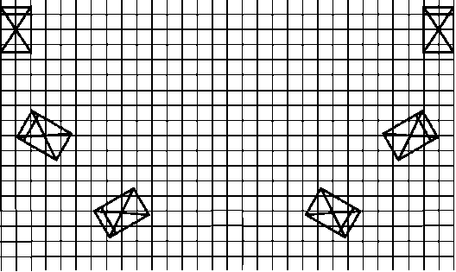
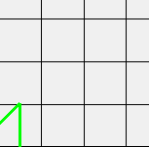
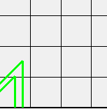
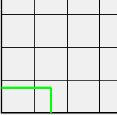
Отрисовка
Стартовое положение –
после ввода, если поставить figure.
В файле должна быть команда
scale 1.5 - подогнать размер под 2х3
Надо повернуть вверх ногами, чтобы заняло свое стартовое положение:
Rotate 90

Slide 9
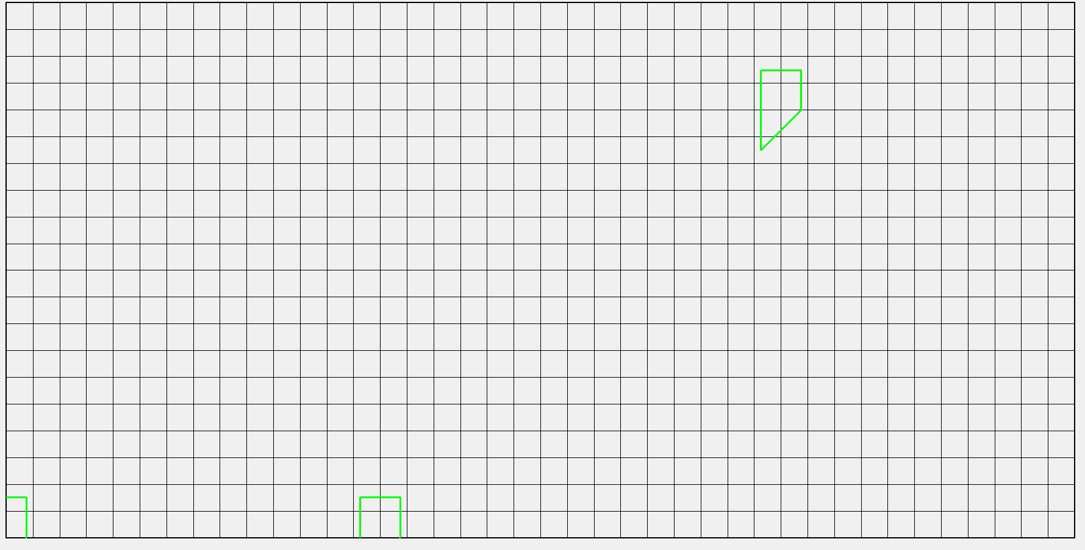
Движение по окружности
Для удобства начнем справа –
1) Встать на радиус окружности translate 14 0
2) Сказать, что ее центр в (15,16)
pushTransform #
translate 15 16

Slide 10
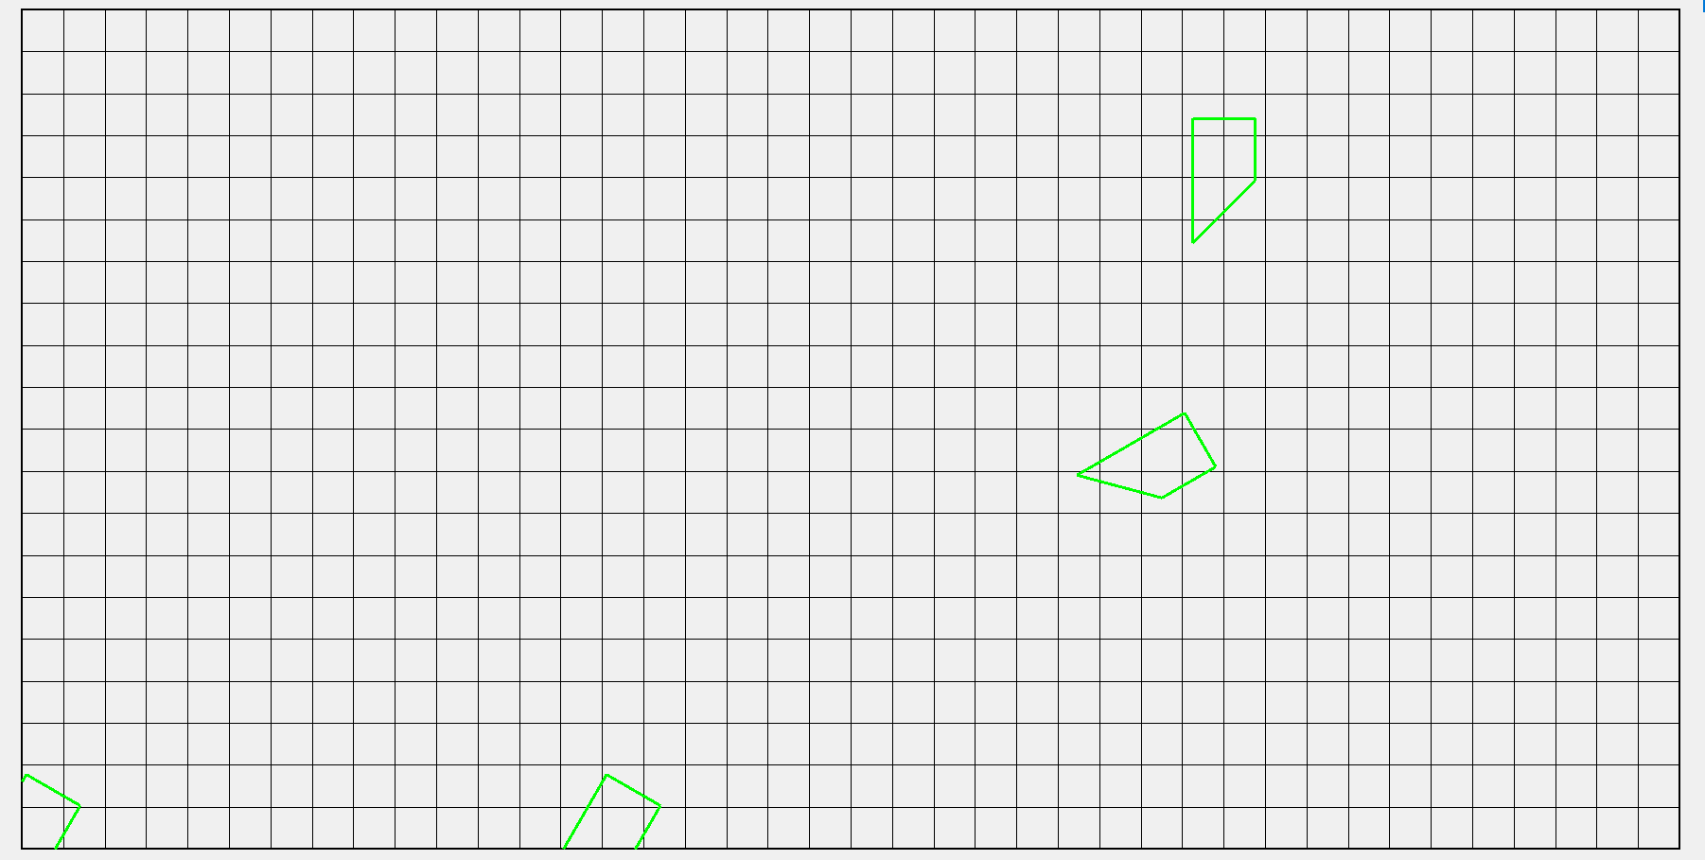
Повороты по окружности
#достали из стека стоящую на голове картинку
popTransform
#и повернули ее на 30 градусов вокруг своей оси
rotate -30
pushTransform # запомнили figure
#поставили на окружность и повернули на окружности вокруг центра окружности
translate 14 0 # figure
rotate -30 #figure # показать куда встала - не покажет, так как ушла за экран
translate 15 16 # поставили на место центр окружности
figure

Slide 11
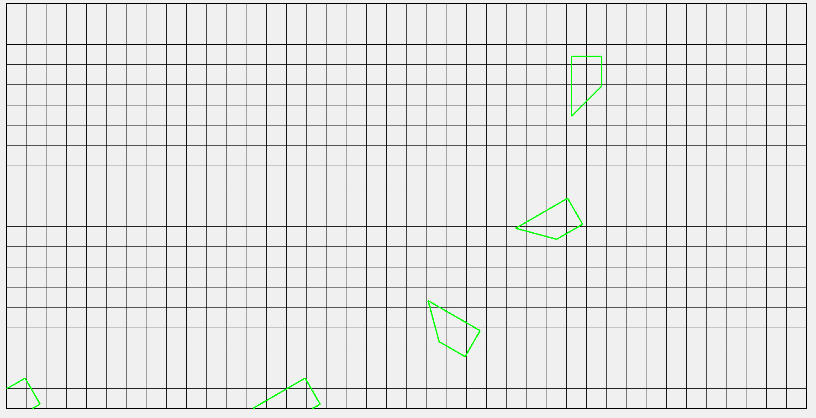
#достали из стека повернутую еще на 30
popTransform
#и повернули ее на 30 градусов
rotate -30
pushTransform # запомнили #figure
#поставили на окружность и повернули на окружности на -60 градусов (30+30)
translate 14 0 #figure
rotate -60 #figure # показать куда встала - не покажет, так как ушла за экран
translate 15 16 # поставили на место центр окружности
figure

Slide 12
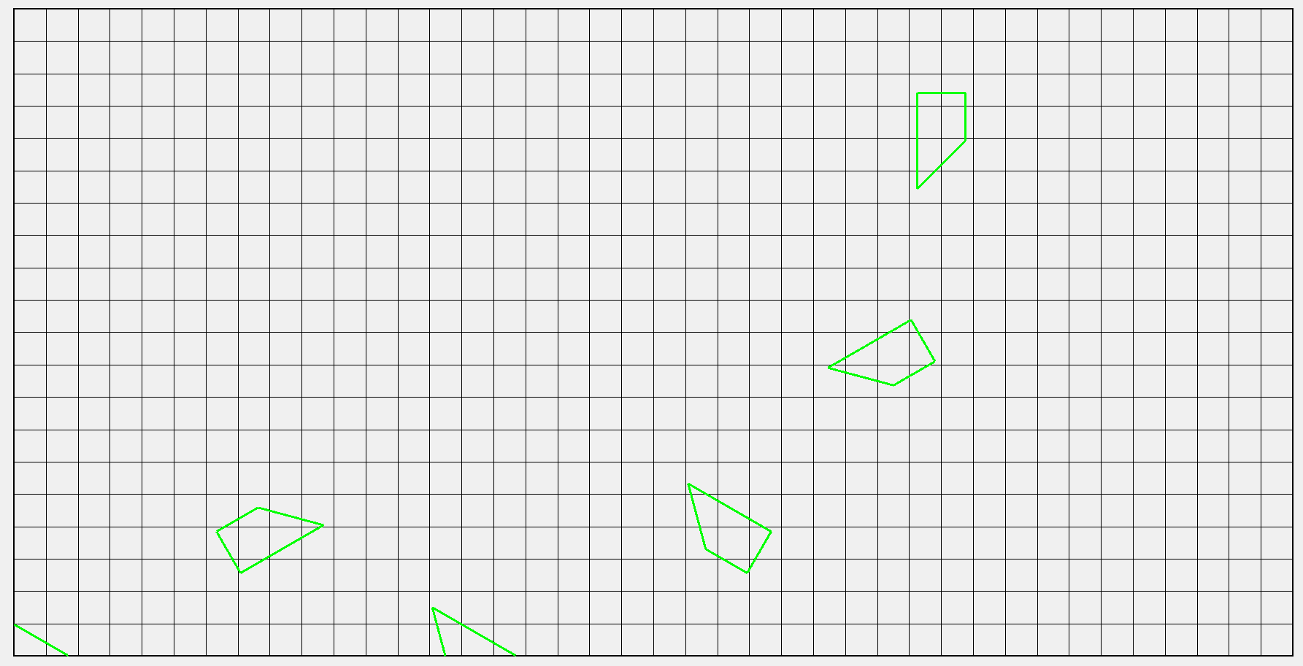
#достали из стека повернутую еще на 30
popTransform
#и повернули ее на 60 градусов
rotate -60
pushTransform # запомнили # figure
#поставили на окружность и повернули на окружности на -120 градусов (30+30 +60)
translate 14 0 #figure
rotate -120 #figure # показать куда встала - не покажет, так как ушла за экран
translate 15 16 # поставили на место центр окружности
figure

Slide 13
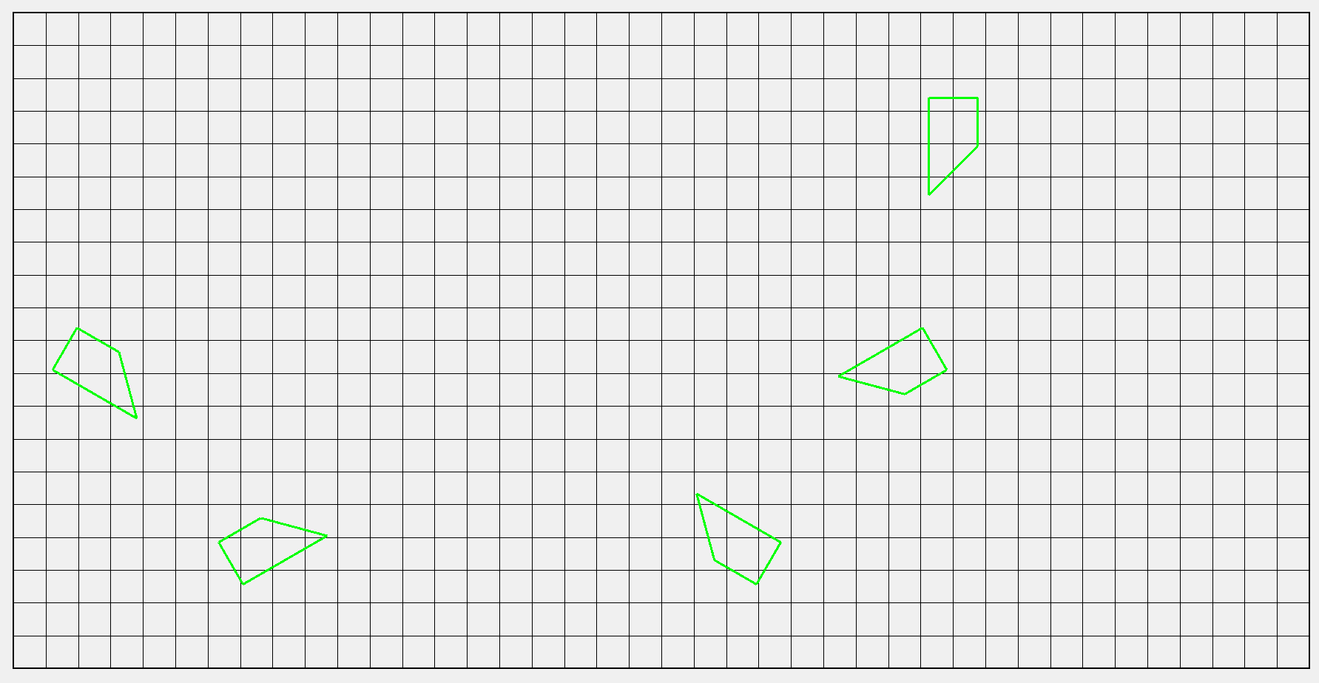
#достали из стека повернутую еще на 60
popTransform
#и повернули ее на 30 градусов
rotate -30
pushTransform # запомнили #figure
#поставили на окружность и повернули на окружности на -150 градусов (30+30 +60 +30)
translate 14 0 #figure
rotate -150 #figure # показать куда встала - не покажет, так как ушла за экран
translate 15 16 # поставили на место центр окружности
figure

Slide 14
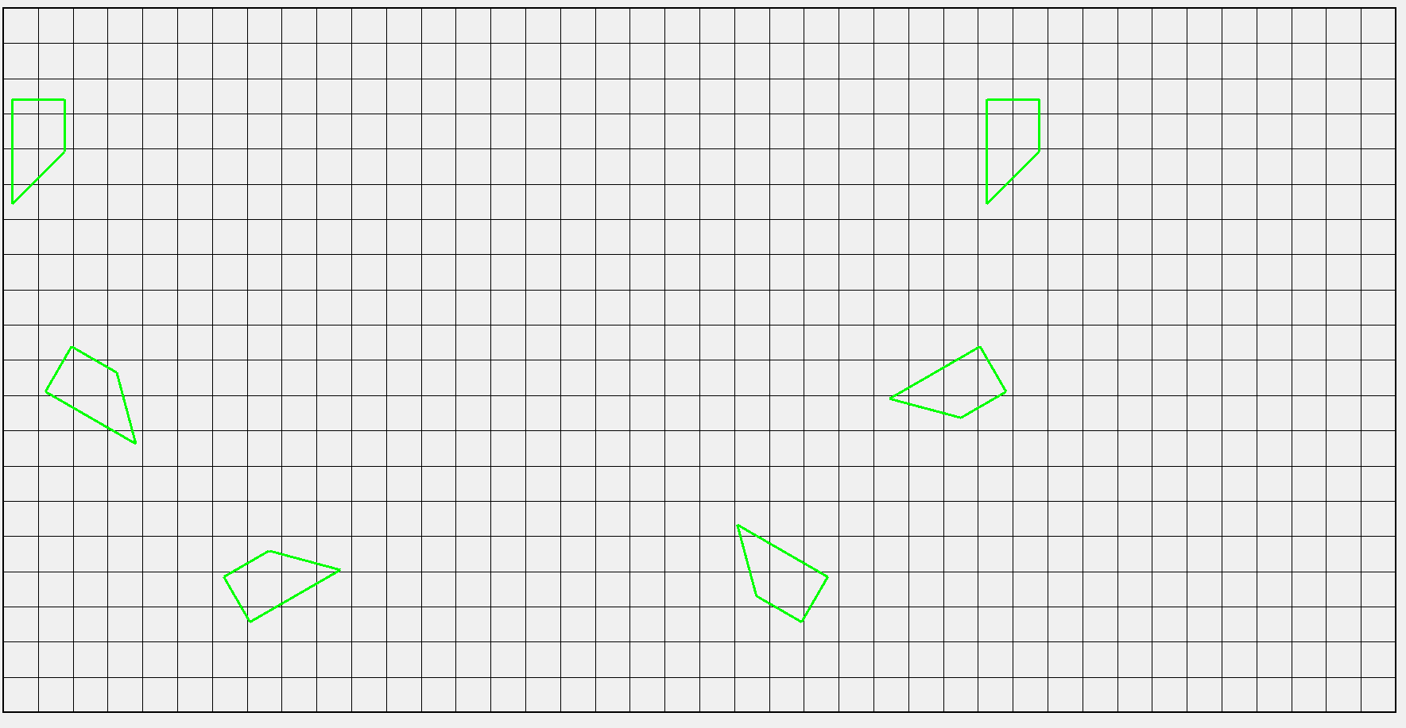
#достали из стека повернутую еще на 30
popTransform
#и повернули ее на 30 градусов
rotate -30
pushTransform # запомнили #figure
#поставили на окружность и повернули на окружности на -180 градусов (30+30 +60 +30)
translate 14 0 #figure
rotate -180 #figure # показать куда встала - не покажет, так как ушла за экран
translate 15 16 # поставили на место центр окружности
figure

Slide 15
Итоговый алгоритм
Рассчитать самостоятельно переход от истинного размера картинки к 2х2, а затем от 2х2 к целевому размеру исходного прямоугольника (в нашем случае был 2х3)
Если есть повороты вокруг оси радиуса R и центра (a,b), то
2.1) объект перенести на радиус (а,0) (т.е перенести начало координат)
2.2) выполнить поворот на заданный угол
2.3) поставить окружность на место с центром в (a,b) (перенести начало координат в заданный
центр окружности)
3) Если объект дополнительно вращается вокруг своей оси, то перед поворотом по окружности, повернуть его вокруг своей оси, пока его центр находится в точке (0,0)

